Slide 1


BỘ MÔN
NGỮ VĂN 2
THƯƠNG MẾN
CHÀO CÁC EM
MONG CÁC EM LUÔN MẠNH KHỎE
VÀ
HỌC TẬP TỐT

Slide 2
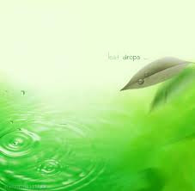
ÔN TẬP VĂN HỌC
TRUNG ĐẠI VIỆT NAM

Slide 3
VĂN HỌC VIỆT NAM
VĂN HỌC DÂN GIAN
VĂN HỌC VIẾT
VĂN HỌC TRUNG ĐẠI TỪ
TK X ĐẾN HẾT TK XIX
VĂN HỌC HIỆN ĐẠI TỪ
ĐẦU TK XX ĐẾN HẾT TK XX

Slide 4
Các giai đoạn phát triển của văn học trung đại.
X
Đến hết XIV
XV
Đến hết
XVII
XVIII
Đến nửa đầu
XIX
Nửa cuối XIX

Slide 5

Văn học viết Việt Nam được tính mốc từ thế kỉ X .
ĐÚNG

Slide 6
Văn học trung đại Việt Nam chịu ảnh hưởng mạnh mẽ của văn hóa phương Tây.
SAI

Slide 7
“Truyền kì mạn lục” của Nguyễn Dữ được đánh giá là “thiên cổ hùng văn”
SAI

Slide 8
Câu 5. Bài thơ Tự tình (II) của Hồ Xuân Hương được viết theo thể thất ngôn tứ tuyệt.
SAI

Slide 9
Xuân Diệu nhận định “Thu điếu” của Nguyễn Khuyến điển hình hơn cả cho mùa thu làng cảnh Việt Nam.
ĐÚNG

Slide 10
Câu 7. Tú Xương là nhà thơ trào phúng xuất sắc ở nửa sau thế kỉ XIX.
ĐÚNG

Slide 11
ĐÂY LÀ THỨ CHỮ ĐẦU TIÊN DO DÂN TỘC TA SÁNG TẠO
CHỮ NÔM

Slide 12


I. Đặc điểm nội dung tư tưởng.
H·y thèng kª nhanh hÖ thèng t¸c gi¶, t¸c phÈm, thÓ lo¹i thuộc dòng văn học trung đại mà các em đã được học ?

Slide 13
Hệ thống văn học trung đại
trong chương trình
Tên tác giả | Tên tác phẩm | Thể loại
Hồ Xuân Hương | Tự tình (bài 2) | Thơ TNBC Đường luật
Nguyễn Khuyến | Câu cá mùa thu (Thu điếu) | Thơ TNBC Đường luật
Trần Tế Xương | Thương vợ | Thơ TNBC Đường luật
 | Đọc thêm: Vịnh khoa thi Hương | Thơ TNBC Đường luật
Nguyễn Đình Chiểu | Văn tế nghĩa sĩ Cần Giuộc | Văn tế

Slide 14

Nêu những đặc điểm cơ bản về nội dung yêu nước của các tác phẩm và đoạn trích sau:
  + Vào phủ chúa Trịnh
  + Văn tế nghĩa sĩ Cần Giuộc
  + Chạy giặc
  + Câu cá mùa thu
  + Vịnh khoa thi Hương
  + Chiếu cầu hiền

Slide 15
Tác phẩm | Những biểu hiện của nội dung yêu nước
Tái hiện một bức tranh chân thực về cuộc sống xa hoa nhưng ngột ngạt, yếm khí nơi phủ chúa.
Vào phủ chúa Trịnh
Lòng căm thù giặc sâu sắc. Biết ơn và ca ngợi những người ngĩa sĩ đã hi sinh.
Văn tế nghĩa sĩ Cần Giuộc
Chạy giặc
Nỗi đau đớn, xót xa trước cảnh nước mất, nhà tan.
Cảm xúc phong phú đối với thiên nhiên, đối làng quê bình dị quen thuộc, ẩn dấu tâm trạng của người ở ẩn
Câu cá mùa thu
Vịnh khoa thi Hương
Tâm sự lo âu khắc khoải trước những đổi thay của thời thế, trước vận nước.
Thu phục hiền tài đem sức ra phò tá triều đại chính nghĩa.
Chiếu câu hiền

Slide 16

Biểu hiện mới:
- Tư tưởng trung quân mờ nhạt dần và tư tưởng yêu nước mang tinh thần dân chủ.
- Tưởng canh tân đất nước.
- Nhấn mạnh vai trò của người trí thức đối với đất nước.
- Cảm hứng yêu nước của văn học nửa cuối thế kỉ XIX mang âm hưởng bi tráng.

Slide 17
Vì sao nội dung yêu nước trong văn học nửa cuối thế kỷ XIX mang cảm hứng bi tráng?
Gợi ý:
Do hoàn cảnh lịch sử, đất nước rơi vào tay thực dân Pháp, nhiều cuộc khởi nghĩa quật khởi nhưng đều bị đàn áp đẫm máu.

Slide 18
- Những ®iÓm c¬ b¶n vÒ néi dung nh©n ®¹o cña c¸c t¸c phÈm vµ ®o¹n trÝch sau:
+ Tù tình (II)
+ Thương vợ
+ Khóc Dương Khuê

Slide 19
Tác phẩm
Những biểu hiện của nội dung nhân đạo
Tự tình
Con người ý thức về bi kịch duyên phận, về khát vọng hạnh phúc mang dấu ấn cá nhân.
Thương vợ
Cảm thông, trân trọng những vất vả, hy sinh của người vợ.
Khóc Dương Khuê
Tình bạn cá nhân rất đời thường
BIỂU HIỆN MỚI:
- Văn học giai đoạn này đã xuất hiện trào lưu nhân đạo chủ nghĩa.
- Văn học hướng vào quyền sống của con người, nhất là con người trần thế, ý thức cá nhân đậm nét hơn.

Slide 20
Tại sao đến giai đoạn từ thế kỷ XVIII đến cuối thế kỷ XIX cảm hứng nhân đạo mới được gọi là một trào lưu?
Gợi ý:
- Có nhiều tác giả lớn cùng viết về cảm hứng nhân đạo.
- Có nhiều tác phẩm lớn mang tư tưởng nhân đạo xuất hiện.

Slide 21
Theo em, vấn đề cơ bản nhất của nội dung nhân đạo trong văn học từ thế kỷ XVIII đến hết thế kỷ XIX là khẳng định quyền sống con người hay là khẳng định con người cá nhân? Vì sao?
Gợi ý:
  Vấn đề cơ bản nhất của nội dung nhân đạo trong văn học từ thế kỷ XVIII đến hết thế kỷ XIX là khẳng định quyền sống con người bởi:
Có nhiều tác giả, tác phẩm đề cập đến quyền sống con người.
Có những tác giả lớn và tác phẩm kiệt xuất phản ánh quyền sống con người.
Giai đoạn này con người cá nhân chưa có cơ sở triết học để xuất hiện thành một trào lưu.

Slide 22
II. Đặc điểm hình thức nghệ thuật.
Hãy thống kê nhanh những đặc điểm thi pháp của văn học trung đại Việt Nam ?

Slide 23
Đặc điểm thi pháp | Nội dung biểu hiện
Theo kiểu mẫu, công thức, hình ảnh ước lệ, tượng trưng.
Tư duy nghệ thuật
Hướng về cái đẹp trong quá khứ, thiên về cái tao nhã, cao cả, ưa sử dụng điển tích, điển cố, thi liệu, thi liệu Hán học.
Quan niệm thẩm mĩ
Bút pháp
Thiên về ước lệ, tượng trưng, gợi nhiều hơn tả.
Thể loại
Ký sự, thơ thất ngôn bát cú Đường luật, lục bát, song thất lục bát, ca trù, văn tế, ca hành, chiếu, cáo, hịch…

Slide 24

Thơ | Khái Niệm
Thơ lục bát | Gồm từng cặp hai dòng nối tiếp nhau, Dòng trên 6 âm gọi là dòng lục, dòng dưới 8 âm gọi là dòng bát. Chữ thứ 8 của dòng bát lại vần với chữ thứ 6 của dòng lục tiếp theo và̀ chúng chỉ sử dụng vần bằng. Thơ lục bát đắc dụng cho loại hình truyện Nôm và diễn ca lịch sử
Thơ song thất lục bát | Song thất lục bát là thể thơ mà mỗi câu trong đó gồm 7 chữ (song) 8 chữ và 6 chữ (lục). 4 câu dài ngắn khác nhau tạo thành từng khổ luân phiên kéo dài bao nhiêu khổ cũng được.
Thơ hát nói | Biến thể của song thất lục bát. Có những điệu thức chủ đạo của ca trù Là loại hình ca nhạc có nguồn gốc cung đình, kết hợp hài hòa giữa ngâm và nói
Thơ Đường luật | Có nguồn gốc Trung Hoa nhưng đã được Việt hóa từ TKXIII gồm 4 phần là đề thực luận kết. Về hình thức có các dạng là thất ngôn và ngũ ngôn.

Slide 25
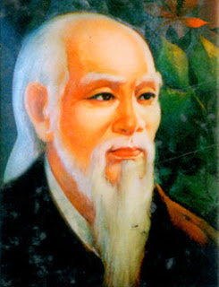
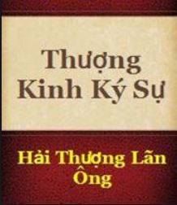
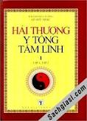
* THỂ KÍ:
- Kí: là loại hình văn xuôi tự sự dùng để ghi chép về con người, sự vật, phong cảnh…
- Thể hiện trực tiếp cái tôi cá nhân của người cầm bút. Đặc biệt kí thời trung đại viết về những điều xảy ra đối với tác giả và không hư cấu.

Slide 26
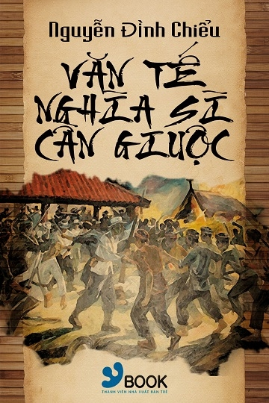
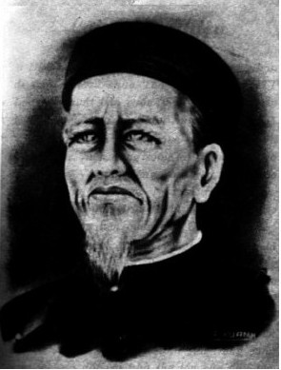
* VĂN TẾ:
  - Là một loại văn đọc khi tế, cúng người chết vì vậy nó có hình thức tế – hưởng.
  - Văn tế dùng để đọc khi cúng tế các thần thánh về mùa màng… về sau văn tế ai điếu trở thành một bộ phận đặc biệt của văn học VN với những thành tựu nổi bật cả về nội dung và tư tưởng.

Slide 27
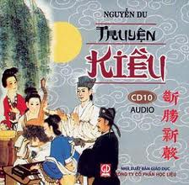
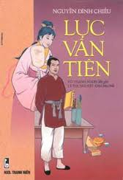
Truyện Kiều là một kiệt tác của Nguyễn Du được viết bằng thể thơ lục bát.
Lục Vân Tiên là tác phẩm lớn nhất của Nguyễn Đình Chiểu viết bằng thể thơ
song thất lục bát

Slide 28
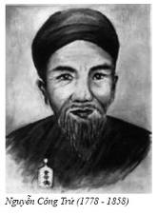
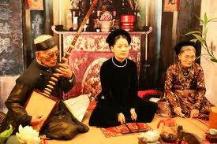
* CA TRÙ: tiền thân của thể hát nói. Ngay nay nhiều câu lạc bộ ca trù đã được hình thành ở miền Bắc nhằm bảo tồn và phát triển loại hình văn hóa tinh thần.

Slide 29
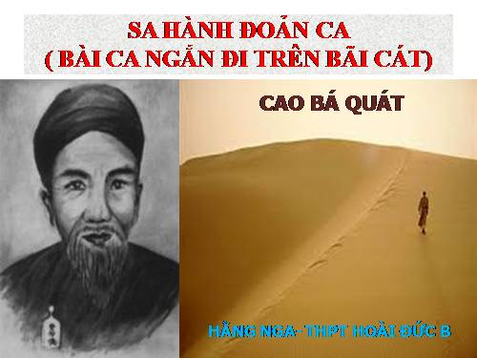
* CA HÀNH : bắt nguồn từ Trung Hoa, được tiếp nhận vào VN tương đối sớm và có những đóng góp cho sự phát triển của Văn học nước nhà. Do có tính chất không gò bó vào vần luật, thể ca hành diễn đạt những nội dung phóng khoáng và tự do.
CA HÀNH

Slide 30
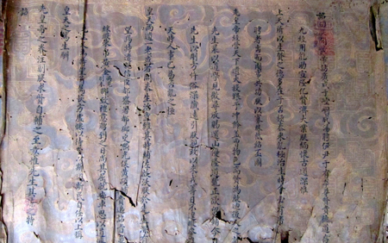
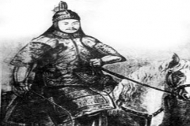
* Chiếu: văn bản có chức năng hành chính do vua ban xuống bề tôi. Chiếu cũng được gọi là cáo, mệnh… Thuộc loại nghị luận chính trị – xã hội do đó về nghệ thuật chiếu coi trọng yếu tố lập luận và luận cứ thuyết phục người nghe. Văn phong trang trọng, lời lẻ rõ ràng tao nhã.
Chiếu cầu hiền – Ngô Thì Nhậm

Slide 31

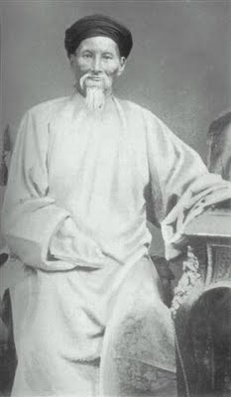
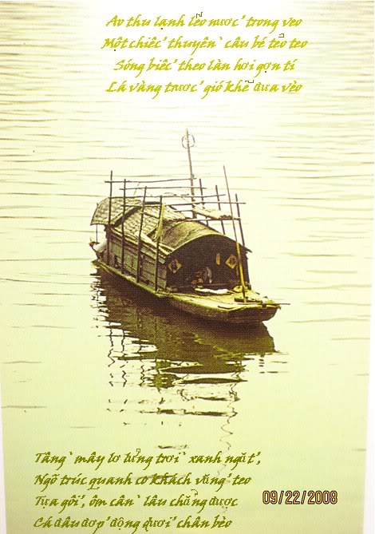
Việt hóa thơ Đường đã được kết tinh ở các nhà thơ tài hoa như Hồ Xuân Hương, Nguyễn Khuyến, Tú Xương.
Thu điếu – Nguyễn Khuyến

Slide 32
AI NHỚ GIỎI HƠN

Slide 33
KHỞI ĐỘNG
Văn học viết Việt Nam được tính mốc từ thế kỉ X .
ĐÚNG

Slide 34
KHỞI ĐỘNG
Xuân Diệu nhận định “Thu điếu” của Nguyễn Khuyến điển hình hơn cả cho mùa thu làng cảnh Việt Nam.
ĐÚNG

Slide 35
KHỞI ĐỘNG
Giai đoạn văn học từ thế kỉ X đến thế kỉ XIX được coi là giai đoạn văn học trung đại.
ĐÚNG

Slide 36
KHỞI ĐỘNG
Nguyễn Trãi là đại thi hào của dân tộc Việt Nam
SAI

Slide 37
KHỞI ĐỘNG
Văn tế nghĩa sĩ Cần Giuộc là tác phẩm văn học của Nguyễn Đình Chiểu viết về một tượng đài người nghĩa sĩ nông dân.
ĐÚNG

Slide 38
KHỞI ĐỘNG
Bài thơ Tự tình (II) của Hồ Xuân Hương được viết theo thể thất ngôn tứ tuyệt.
SAI

Slide 39
KHỞI ĐỘNG
Tú Xương là nhà thơ trào phúng xuất sắc ở nửa sau thế kỉ XIX.
ĐÚNG

Slide 40
KHỞI ĐỘNG
Văn học trung đại Việt Nam chịu ảnh hưởng mạnh mẽ của văn hóa phương Tây.
SAI

Slide 41
KHỞI ĐỘNG
Thơ thất ngôn bát cú gieo vần lưng (vần ở giữa câu thơ).
SAI

Slide 42
KHỞI ĐỘNG
Thơ Tú Xương gồm hai mảng trào phúng và trữ tình
ĐÚNG

Slide 43

AI NHANH HƠN

Slide 44

AI NHANH HƠN
Câu 1. Đây là tác phẩm nào?
1. Đây là tên một bài thơ Nôm vừa vịnh cảnh, vừa tả tình.
2. Bài thơ thể hiện tình yêu thiên nhiên, đất nước và tâm trạng thời thế và tài thơ Nôm của tác giả.
3. Bài thơ thể hiện sự cảm nhận và nghệ thuật gợi tả tinh tế của Nguyễn Khuyến về cảnh sắc mùa thu đồng bằng Bắc Bộ.
Câu cá mùa thu – Nguyễn Khuyến

Slide 45
AI NHANH HƠN
Câu 3. Đây là nhà thơ nào?
1. Ông xuất thân trong gia đình nhà Nho.
2. Thơ văn của ông thể hiện hai nội dung lớn là lí tưởng đạo đức, nhân nghĩa và lòng yêu nước, thương dân
3. Ông là tác giả của những bài văn tế nổi tiếng cuối thế kỉ XIX.
Nguyễn Đình Chiểu

Slide 46
AI NHANH HƠN
Câu 4. Đây là hai câu thơ nào?
1. Thể hiện tâm trạng cô đơn, lẻ loi của nhân vật trữ tình.
2. Mở đầu cho một trong 3 bài thơ Tự tình của Hồ Xuân Hương.
3. Thời điểm câu thơ nói đến là lúc đêm khuya.
  Đêm khuya văng vẳng trống canh dồn
  Trơ cái hồng nhan với nước non
  (Tự tình II)

Slide 47
AI NHANH HƠN
Câu 5. Đây là nhân vật văn học nào?
1 . Nhân vật được xây dựng như một người anh hùng.
2. Nhân vật được xây dựng bằng bút pháp lí tưởng hóa.
3. Đây là nhân vật trong “Truyện Kiều” của Nguyễn Du.
Nhân vật Từ Hải trong Truyện Kiều của Nguyễn Du

Slide 48
AI LÀ THÁNH THƠ?
( NHÌN TRANH ĐỌC THƠ)

Slide 49
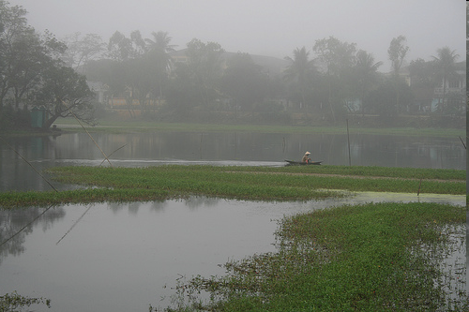
Ao thu lạnh lẽo nước trong veo
Một chiếc thuyền câu bé tẻo teo
(“Thu điếu” – Nguyễn Khuyến)

Slide 50
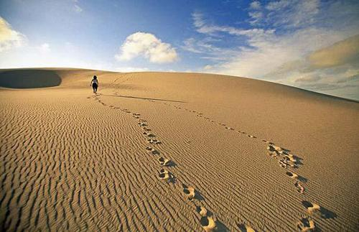
Bãi cát lại bãi cát dài
Đi một bước như lùi một bước
( Bài ca ngắn đi trên bãi cát – Cao Bá Quát)

Slide 51
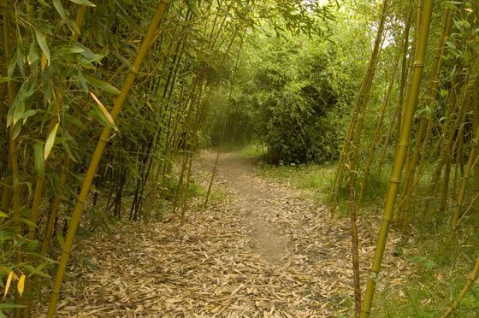
…Ngõ trúc quanh co khách vắng teo
( Thu điếu – Nguyễn Khuyến)

Slide 52
1
2
3
4
5
6
7
8
AI LÀ NGƯỜI CHIẾN THẮNG

Slide 53
1
Miếng trầu có ý nghĩa như thế nào
trong đời sống văn hoá của
người Việt Nam?
Gắn với sự gặp gỡ
và xa cách
C. Gắn với mối quan hệ
gia đình
B. Gắn với phong tục
hôn nhân
D.Gắn với người
con gái đẹp.
B. Gắn với phong tục
hôn nhân
VỀ ĐÍCH

Slide 54
2
Đại thi hào Nguyễn Du sống ở
thế kỉ nào?
Nửa sau TK XV- đầu
TK XVI
C. Nửa sau TK XVII- đầu
TK XVIII.
D. Nửa sau TK XVIII- đầu
TK XIX
B. Nửa sau TK XVI-
đầu TK XVII
D. Nửa sau TK XVIII- đầu
TK XIX
VỀ ĐÍCH

Slide 55
3
Tên một nhà văn sống ở thế kỉ XVI, là
học trò của Nguyễn Bỉnh Khiêm.
A. Nguyễn Dữ
A. Nguyễn Dữ
C. Tú Xương
B. Nguyễn Trãi
D. Nguyễn Khuyến.
VỀ ĐÍCH

Slide 56
4
Tên các tác phẩm mang nội dung
quân sự, chính trị tiêu biểu nhất
của Nguyễn Trãi là:
Chí Linh sơn phú,
Băng hồ di sự lục
C. Ức Trai thi tập,
Lam Sơn thực lục.
B. Quân trung từ mệnh tập
Bình Ngô đại cáo
B. Quân trung từ mệnh tập
Bình Ngô đại cáo
D. Văn bia Vĩnh Lăng,
Dư địa chí.
VỀ ĐÍCH

Slide 57
5
Câu thơ “Tựa gối buông cần lâu chẳng được”
của Nguyễn Khuyến nên hiểu là?
Buông cần đã lâu mà
không được cá
B. Muốn buông cần lâu
mà không được
B. Muốn buông cần lâu
mà không được
VỀ ĐÍCH

Slide 58
6
Dòng nào sau đây nói đúng về giá trị
hiện thực của
văn học trung đại Việt Nam?
C. Luôn gắn bó mật thiết
với vận mệnh dân tộc và
số phận con người
A. Cùng với VHDG làm nên
sự đa dạng của VH dân tộc
C. Luôn gắn bó mật thiết
với vận mệnh dân tộc và
số phận con người
B. Tạo cơ sở vững chắc
cho sựphát triển
của VH các thời kì sau
D. Luôn tự đổi mới
để ngày càng thể hiện
đầy đủ hơn bản sắc dân tộc
VỀ ĐÍCH

Slide 59
7
Điểm nào sau đây là quan trọng
nhất của văn biền ngẫu?
A. Ngôn ngữ đối ngẫu
Ngôn ngữ đối với nhau
(đối ngẫu)
C. Thường sử dụng điển cố,
câu văn chỉnh tề
B. Có vần điệu,
bằng trắc hài hoà
B. Sử dụng từ ngữ bóng bẩy,
có tính khoa trương
VỀ ĐÍCH

Slide 60
8
Đặc sắc nghệ thuật của bài thơ “Thương vợ”
(Trần Tế Xương)
A. Lấy động tả tĩnh
C. Dùng nhiều điển tích,
điển cố
B. Lời thơ giản dị mà
sâu sắc, sử dụng hình ảnh
biểu tượng
D. Tả cảnh ngụ tình
B. Lời thơ giản dị mà
sâu sắc. sử dụng hình ảnh
biểu tượng
VỀ ĐÍCH

Slide 61
THƯƠNG CHÀO
VÀ HẸN GẶP LẠI
CÁC EM
Chúc các em học tốt!

